Slide 1

Pre-training Universal Language Representation
余慧 51215901076

Slide 2




研究背景
解决的问题：研究的范围、目的以及重要性
模型介绍
介绍模型的执行步骤，分别研究了哪些主要内容，在每个过程中都做了哪些工作，包括对象、条件以及程序等，以及提出了怎样的创新点。
目录
实验过程
实验的过程，参数的设置，以及研究之后重要的新发现、新成果及价值，通过研究的数据结果来查看模型是否理想并剖析其不理想的局限部分
整体总结
研究所得出的重要结论，包括从中取得证实的正确观点，进行分析研究，比较预测其在实际生活中运用的意义，理论与实际相结合的价值

Slide 3
https://www.ypppt.com/
Part 1 研究背景

Slide 4

研究背景
NLP领域研究
语言表征学习一直是NLP领域重要的研究课题。
词语层级的表征学习——Word2Vec, GloVe等
句子层级的表征学习——BERT, RoBERTa等
现实情况需要
对话中人们的问题往往是形式长度不确定的，形式上可能是句子、短语、词语的各种组合。
提出研究问题
一个更普遍的语言表征，无论在对话系统，还是不定长文本检索中都有广泛的应用需求。要求它对不同语言粒度的文本，包括词语，短语及句子，学习统一的向量表征可以方便进行统一的计算。

Slide 5
背景理解
https://www.ypppt.com/
语义表征可以理解为可以在不同向量之间进行具有语言学意义的算术计算，如
词向量
句向量

Slide 6
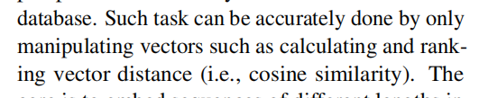
应用领域
https://www.ypppt.com/
在面对自然语言理解(NLU)和问题回答(QA)等任务时，不同长度的序列的理解显得非常重要，具有工业和科研研究的双重意义
Conversational semantic parsing for dialog state tracking. （2020 EMNLP）
1. 对话系统：对话跟踪的主要挑战之一是对话状态跟踪的方法(DST)。它可以被表述为语义解析任务，即将任意长度的自然语言话语转换为统一的表示
可以根据ULR模型将具有相似语义意义的序列映射到相同向量空间中，比较相似性来解决
2.常见问题(FAQ)检索：在数据库中进行检索，用已经有答案的类似问题来回答用户的问题。
核心是在相同的向量空间中嵌入不同长度的序列，ULR模型可以根据向量距离来检索用户查询，找到正确的问答对

Slide 7
应用领域
https://www.ypppt.com/
常见问题(FAQ)检索：在数据库中进行检索，用已经有答案的类似问题来回答用户的问题。
核心是在相同的向量空间中嵌入不同长度的序列，ULR模型可以根据向量距离来检索用户查询，找到正确的问答对
原有问答对
Query：What are the benefits of fruit to human body
Answer：Help the body supplement essential vitamins
新问题
Query：What are the advantage of fruit to human body

Slide 8
语言表示学习现状
https://www.ypppt.com/
只针对词语或者句子等特定语言单元
① Word2Vec (Mikolov et al., 2013), GloVe (Pennington et al., 2014), LASER (Artetxe and Schwenk, 2019), InferSent (Conneau et al., 2017) and USE (Cer et al., 2018)
② ELMo (Peters et al., 2018), OpenAI GPT (Radford et al., 2018), BERT (Devlin et al., 2019) and XLNet (Yang et al., 2020)
这些预训练语言模型着重研究文档内词或句的上下文表示，很少关注本文关注的通用语言表示
③ RoBERTa (Liu et al., 2019) SpanBERT (Joshi et al., 2020)，BERT-wwm (Cui et al., 2019), StructBERT (Joshi et al., 2020), ELECTRA (Clark et al., 2020)
可以处理不同大小的输入序列，但它们都仍然专注于每个单词的句子级特定表示，这可能会导致在他特定领域中性能较低

Slide 9
Part 2 模型ULR介绍

Slide 10
Model模块
https://www.ypppt.com/
n-gram Extracting：基于点级交互信息从单语语料库中提取大量有意义的n-gram，以利用多粒度结构信息（可以理解为找有用的不同长度的短语）
n-gram Sampling：对于第二步的关键n-gram，不进行随机采样，对每个n-gram得到一个归一化的分数，以指导训练其的抽样（指对得到的n-gram进行计算，来帮助它更好的得到在第三步的w）
Training Objective：介绍一种新的预训练目标MiSAD，通过改变输入序列，将其分成{关键n-gram，其余部分}，来强制学习向量之间的算术对应的关系

Slide 11
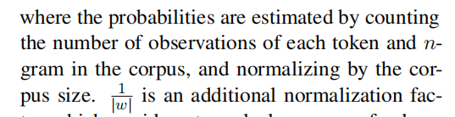
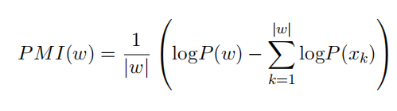

① n-gram Extracting
假设一个n-gram记为 ，则
n-gram提取
利用SRILM toolkit去收集所有的n-gram，然后对他们的PMI分数进行计算。
Andreas Stolcke. 2002. SRILM - an extensible language modeling toolkit. In Seventh international conference on spoken language processing.
PMI通过计算几个词同时出现的频次去判断几个词之间的相关程度，可以理解为这个token里几个词的的紧密程度，分母为了不让长的n-gram有过低的分数
n-gram选取
只选择PMI分数高于所选阈值的n-gram，认为这些是有意义的

Slide 12

② n-gram Sampling
根据以往模型，对选定的n-gram进行标准化评分，这个分数影响到后面的mask和train过程
Alexandre Tamborrino, Nicola Pellican`o, Baptiste Pannier, Pascal Voitot, and Louise Naudin. 2020. Pretraining is (almost) all you need: An application to commonsense reasoning.
计算公式
一个序列 S 中，将某一 n-gram 作为 进行 [MASK]
该 的n-gram的分数被计算为，该 中每个token被预测到的分数
最后选择score最低的w（指失去这个w对整个句子的理解影响非常大）
一个 里所有tokens被[MASK]取代的输入序列

Slide 13

③ Training Objective
介绍一种新的预训练目标MiSAD，通过改变输入序列，将其分成{关键n-gram，其余部分}，来强制学习向量之间的算术对应的关系
输入切分
损失函数
输入序列
① n-gram提取
w、R和S的Embedding表示，均标准化为单位长度
被选取的n-gram
② n-gram采样
序列被一个n-gram代表,记为
原序列 分成两个部分
用[MASK]来计算另一个损失函数，避免句子被拆分成w和R后原句子的语义有过大的变动

Slide 14
Model模块
https://www.ypppt.com/
n-gram Extracting
n-gram Sampling
Training Objective
What is the greatest benefit of fruit to the human body and how much impact will this greatest benefit have
greatest
fruit
benefit
impact
one-gram
greatest benefit
human body
will this
two-gram
...

Slide 15
Model模块
https://www.ypppt.com/
n-gram Extracting
n-gram Sampling
Training Objective
greatest benefit
What is the greatest benefit of fruit to the human body and how much impact will this greatest benefit have
= 上面隐藏后的句子里面P(greatest)+P(benefit)的概率

Slide 16
Model模块
https://www.ypppt.com/
n-gram Extracting
n-gram Sampling
Training Objective
①
What is the of fruit to the human body and how much impact will this have
greatest benefit
MSE+MLM
②
What is the greatest benefit of fruit to the human body and how much impact will this greatest benefit have

Slide 17
Part 3 实验过程
Notes:
https://www.ypppt.com/

Slide 18


模型预训练
02
参数预训练
01
语料库
BERT（ BERT: Pre-training of deep bidirectional transformers for language under standing.）
ALBERT（ALBERT: A lite BERT for self-supervised learning of language representations. ）
ELECTRA（ELECTRA: Pretraining text encoders as discriminators rather than generators）
用之前研究中已有的模型参数，进行了10%的预热
Adam优化，lr=5e-5
English Wikipedia Corpus 英语的维基百科语料库
高亮特殊标记的n-gram
处理后得到2266M words
根据PMI的分数，选取前3000个n-gram
随机采样了10M的句子

Slide 19
实验设置
任务一 通用类比
任务二 GLUE
任务三 GEOGRANNO
单词级别：如涉及两对共享相同关系A:B::C:D，根据ABC去估计D
短语/句子级别：将单词数据集的单词对放到上下文里，使得到的短语和句子对也有线性关系；短语和句子数据集都有四种类型的语义类比和三种语法对比
Single-Sentence Classifification：确定一个句子在语法上是否可接受的任务
Natural Language Inference：根据句子的输入输出去做自然语言的合理推理
Semantic Similarity：确定两句话是否等价，或为它们分配相似性得分
手工注释：对于每句话，择一个正确规范的转述话语
对于一个问题，在158个句子中选择出1-3个正确答案
评估方式为 Top-1/5/10 准确度

Slide 20
基准线baseline
任务一 通用类比
任务二 GLUE 及 任务三 GEOGRANNO
预训练单词级嵌入
GloVe (Pen nington et al., 2014)
预训练句子级嵌入
InferSent (Conneau et al., 2017), GenSen (Subra-manian et al., 2018), USE (Cer et al., 2018) LASER (Artetxe and Schwenk, 2019),
上下文预训练语言模型
BERT(Devlin et al., 2019)、ALBERT (Lan et al., 2019) ELECTRA (Clark et al., 2020)
BERT
(Devlin et al., 2019)一文中正式发布的预训练模型
MLM-BERT
使用上面的预训练模型，和本文一样以Wikipedia为数据源进行训练，但只使用MLM损失
ULR-BERT
本文的通用语言表示模型，使用Wikipedia数据，用MLM和MiSAD损失进行训练

Slide 21
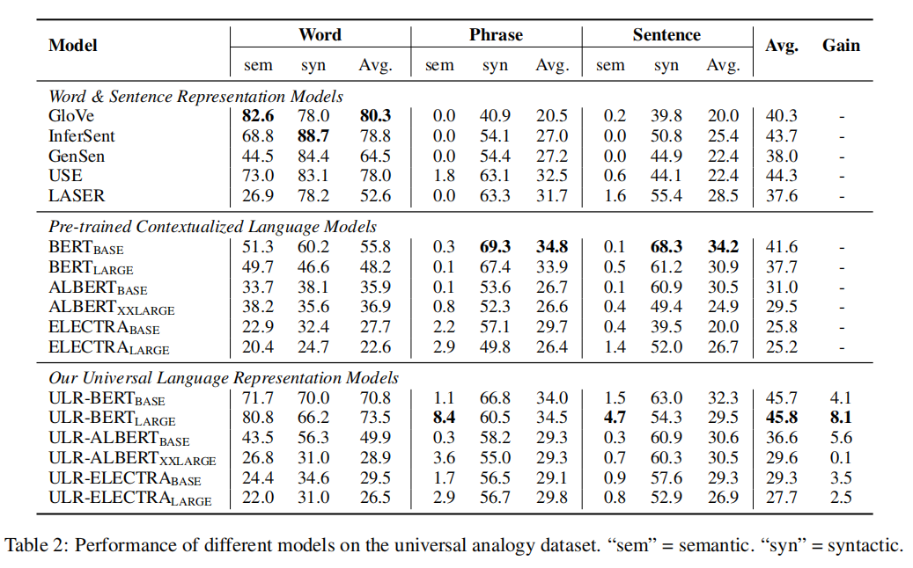
实验结果 — Task 1
通用类比结果
使用正确设计的MiSAD目标的训练模型大大提高了Bert的性能
GloVe在高级类比上的表现远远低于我们的模型
ULR-BERT达到了最高的平均准确率（45.8%），比BERT绝对增加了8.1%

Slide 22
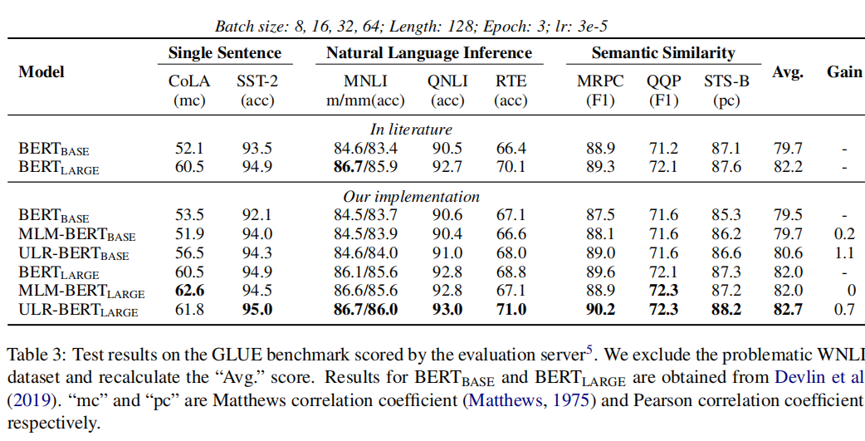
实验结果 — Task 2
一般 GLUE 任务
模型比BERTbase 和 BERT large平均提高了基本和1.1%和0.7%。
ULR模型提高了GLUE基准测试中每个数据集的性能。

Slide 23
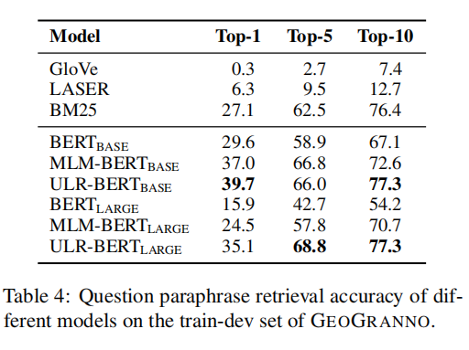
实验结果 — Task 3
GEOGRANNO
在所有被评估的模型中，ULR-BERT的准确率最高（39.7%/68.8%/77.3%）
由于在模型的预训练中涉及到不同长度的n-gram和句子，因此在理解输入序列的语义和根据学习到的语义相等感将查询映射到其意义方面尤其更好

Slide 24
消融研究
ULR+BERT
训练模型的影响（ULR比起MLM和SOP等）
抽样策略的影响（利用PMI进行提取是否有效）
不同模型上的应用（ULR是否能对BERT，ALBERT和ELECTRA都有性能上的优化），
序列长度的影响（根据应用场景，在不同长度的查询长度下，与bert的对比）
n-gram Extracting（计算PMI分数，抽取合理的n-gram）
n-gram Sampling （标准化评分并找到 w）
Training Objective （分成{关键n-gram，其余部分}进行计算）

Slide 25
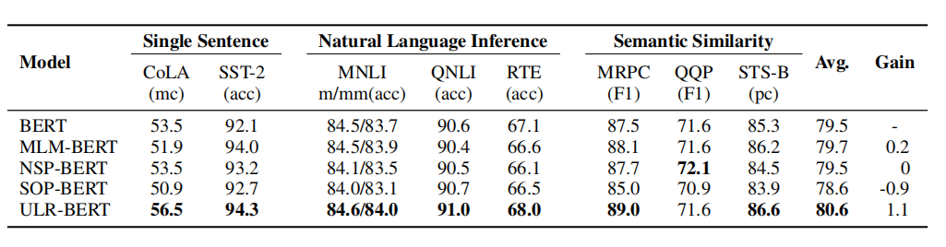
消融研究
① 训练模型的影响（ULR比起MLM和SOP等是否更表现更好）
使用不同的训练任务组合，
NSP-BERT
MLM+NSP：对每个句子，50%选择下一个句子，50%随机采样
区分两个句子是否连续
SOP-BERT
MLM+SOP：选50%对的连续句子，其余逆转来创建负样本
建模句子之间的一致性

Slide 26
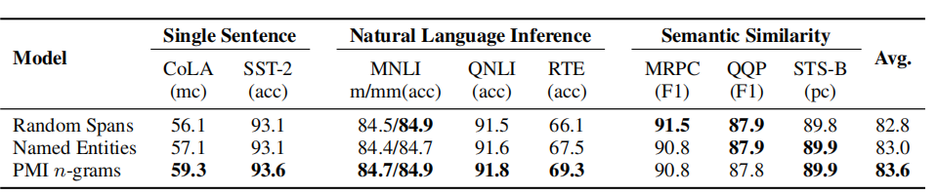
消融研究
② 抽样策略的影响（利用PMI进行提取是否有效）
Random Spans：跨度长度 l 的采样概率是基于几何分布l∼Geo(p)
Named Entities：只保留在维基百科语料库中注释的命名实体
基于PMI的n-gram抽样在8个任务中的6个上比其他策略更可取
平均而言，使用命名实体和有意义的n-gram比随机抽样跨度更好。我们归因于随机跨度抽样忽略了序列的重要语义和语法结构，导致大量无意义的片段。

Slide 27
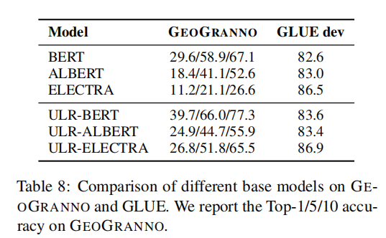
消融研究
③ 不同模型上的应用（ULR是否能对BERT，ALBERT和ELECTRA都有性能上的优化）
比较在BERT，ALBERT和ELECTRA三个模型上比较该模型在GEOGRANNO 和 GLUE上的性能
ULR可以提高所有三个预训练模型的性能

Slide 28
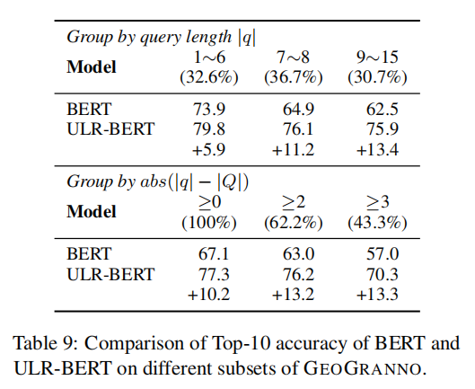
消融研究
④ 序列长度的影响（根据应用场景，在不同长度的查询长度下，与bert的对比）
该任务涉及到不同层次的语言单元之间的文本匹配，其中查询是句子，标签通常是短语。
通过对查询长度q和查询长度和问题长度的差abs(|q|-|Q|)，直观展示由ULR-BERT学习到的表示的一致性
随着查询长度的增加，BERT的性能急剧下降
BERT对查询长度和问题长度之间的差异更敏感

Slide 29
结论
创新点
额外工作
三个point突出ULR增强学习，
- 新设计的训练目标PMI（Extracting and Sampling）
- 最小化符号向量算法差分(MiSAD)。
提供了一个通用的类比数据集作为一个任务独立的评估基准
01
02
03
04
主要贡献
模型优化
本文正式引入了通用语言表示学习，使不同语言层次之间实现统一的向量操作
在详细的模型实现中，我们将BERT的训练前目标扩展到一个更一般的水平，它以一种全面的方式利用了来自不同长度序列的信息
总体实验结果表明，本文提出的ULR模型在包括自然语言问题回答等在内的广泛的自然语言处理任务中普遍是有效的

Slide 30
个人体会
01
消融研究的全面性
02
更加宏观的角度
训练模型的影响（ULR比起MLM和SOP等）
抽样策略的影响（利用PMI进行提取是否有效）
不同模型上的应用（ULR是否能对BERT，ALBERT和ELECTRA都有性能上的优化），
序列长度的影响（根据应用场景，在不同长度的查询长度下，与bert的对比）
作者从层级语言表示的角度出发，不是继续开拓类似句子级的bert。而是从宏观的角度以及现实需求出发，用一个通用表示模型去进行语言预训练

Slide 31
感谢观看

